Slide 1
FemTech 2023
”Rosa”

Slide 2
Lidt grundlæggende teori
En ADC (”Analog til Digital Converter”) omsætter volt til et tal
De fleste mikrocontrollere har en ADC, gælder også Pico’en
Meget omkring os kræver en ADC, fx
Lyd fra en mikrofon
Lys fra en linse
Fysisk tryk …

Slide 3
Lidt grundlæggende teori
En ADC omsætter i vores tilfælde en spænding (volt) til et tal
Almindeligvis har mikrocontrollere 10 eller 12-bit ADC’ere:
Pico’en har en indbygget 12-bit ADC – og hvad er 12-bit af lutter 1’ere?
111111111111 = …. ?
1 | 1 | 1 | 1 | 1 | 1 | 1 | 1
128 | 64 | 32 | 16 | 8 | 4 | 2 | 1
1 | 1 | 1 | 1
2048 | 1024 | 512 | 256
8 bit
12 bit = 4095

Slide 4
Lidt grundlæggende teori
Pico’ens ADC kører med en klokfrekvens på 48 MHz
Og det tager 2 μs (mikrosekunder) at foretage en sampling
… hvorved den faktisk kan håndtere 500kS/s !
Og vi er interesseret i at ”mappe” 0 … 3.3V til et tal 0 … 4095

Slide 5
0
1
2
3
4
5
.
.
.
4090
4091
4092
4093
4094
4095
0 … 3.3V

Slide 6
Hvad har vi lært?
Simple elektroniske kredse: LED, LED + LDR
Basal Python-programmering
Hvad har vi bygget hidtil?
Grundprincipperne i kameraet
Nu skal I idé-(videre)udvikle … ☺

Slide 7
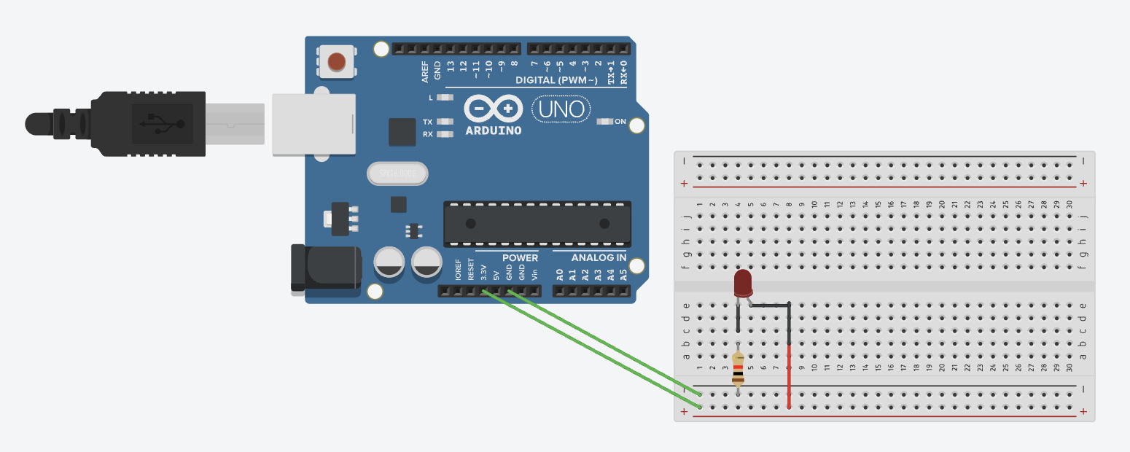
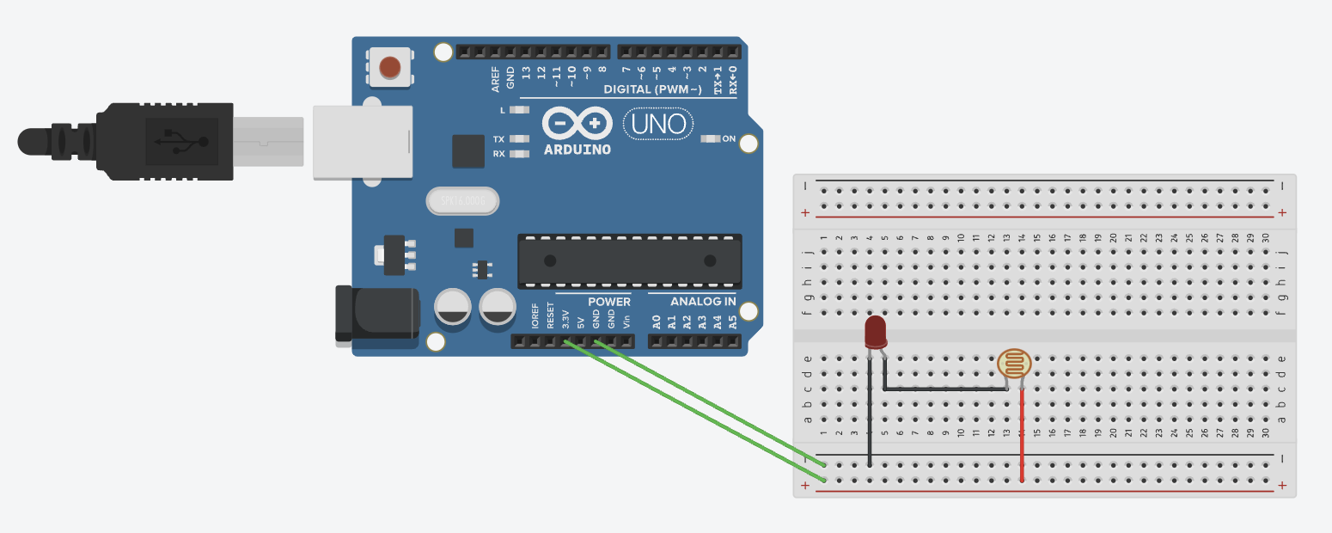

Slide 8
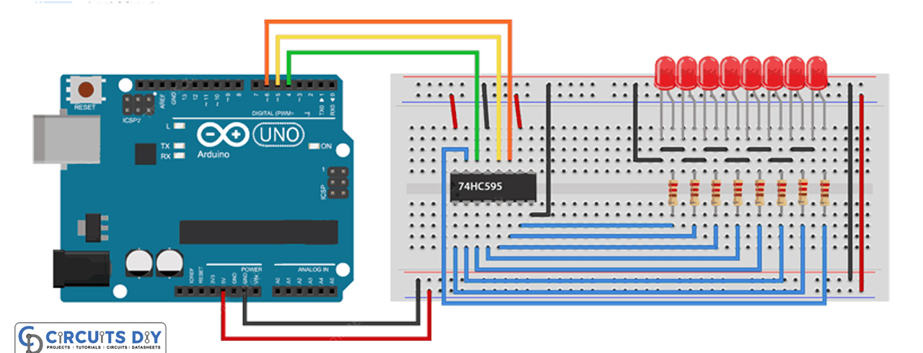

Slide 9
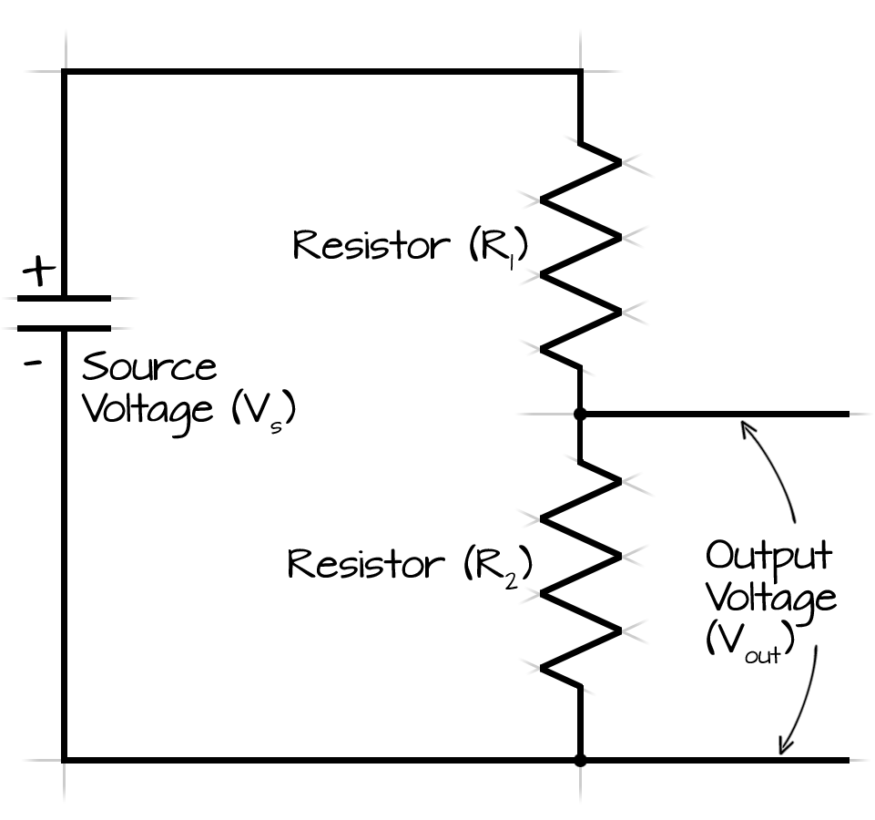
$$V_{ud}=\frac{V_{K}⋅R_{2}}{(R_{1}+R_{2})}$$
$$6.25=\frac{9⋅500}{(220+500)}$$

